Slide 1

Simulator pentru algoritmi de poziționare interioară prin tehnologia Wi-Fi
FACULTATEA DE AUTOMATICĂ ȘI CALCULATOARE
DEPARTAMENTUL DE CALCULATOARE
Supervizor: Conf. Dr. Ing. Bogdan IANCU
Autor: Vlad-Nicolae Nițu

Slide 2
Cuprins
Context si motivația temei
Obiective
Solutii existente
Soluția propusă
Proiectare
Implementare
Concluzii și dezvoltări ulterioare
Rezultate

Slide 3
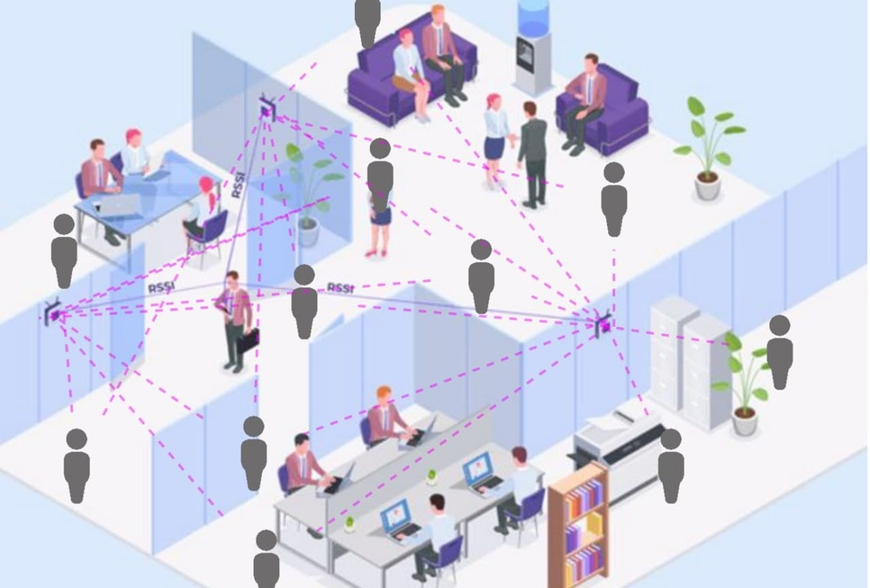
Context
Începutul tehnologiei wireless a marcat începutul poziționării.
Începutul poziționării a dus la dezvoltarea de metode/algoritmi de poziționare.

Slide 4

Motivația temei
Simularea de algoritmi de poziționare este în strânsă legătură cu disponibilitatea dispozitivelor capabile
Idealurile dezvoltatorilor sunt:
Reducerea timpului necesar montării și sincronizării
Reducerea costului

Slide 5

Obiective
Transpunerea în mediul simulat virtual a simulării fizice
Reducerea costului unei simulări de poziționare
Performanță ridicată a unei simulări virtuale

Slide 6
Solutii existente
Simulatoare de algoritmi de poziționare existente:
GuiNuMo (Guide Numerique Mobile) – bazat pe RSSI
SMILe (Simulator for Methods of Indoor Localization) – bazat pe TDoA/ToF
MatLab 3D Indoor Positioning with 802.11az Fingerprinting and Deep Learning

Slide 7
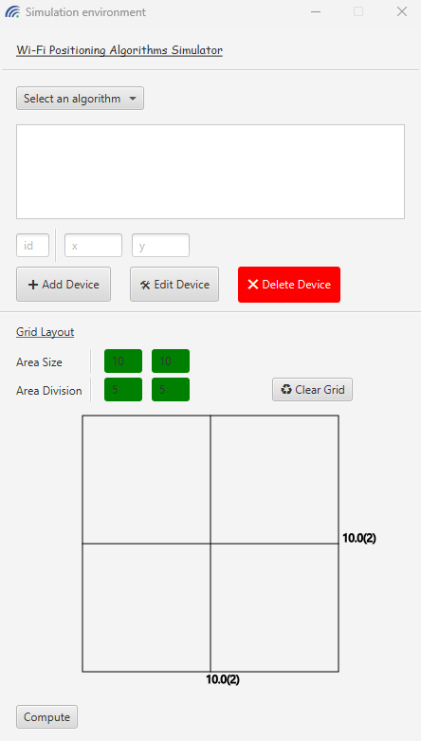
Soluția propusă
Soluția propusă se va folosi predominant de librăria Network Simulator 3.
Soluția va dispune de o interfață grafică în care se vor introduce detalii despre simulare ( pozițiile dispozitivelor Wi-Fi și a clientului ) precum și tipul de algoritm ce va fi testat.

Slide 8

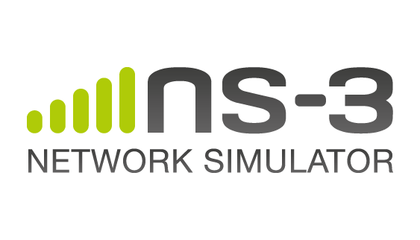


Proiectare
Pentru aplicatie, s-au folosit urmatoarele:
Java 19
JavaFX 19
NS3 3.37
C/C++

Slide 9
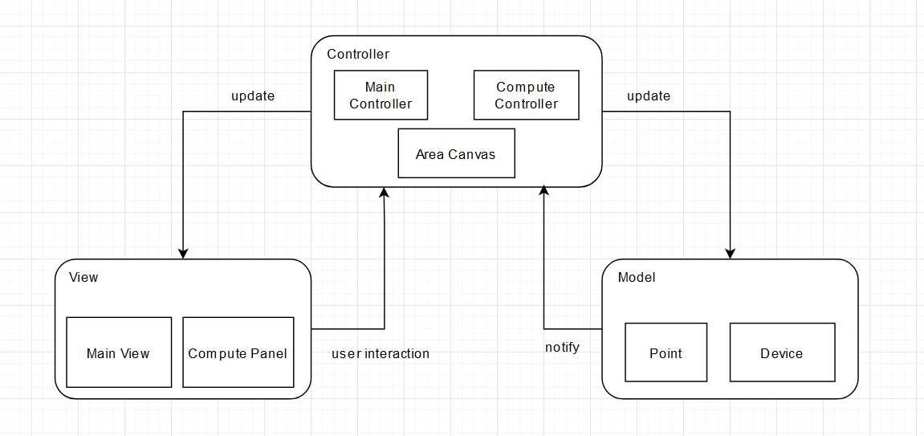
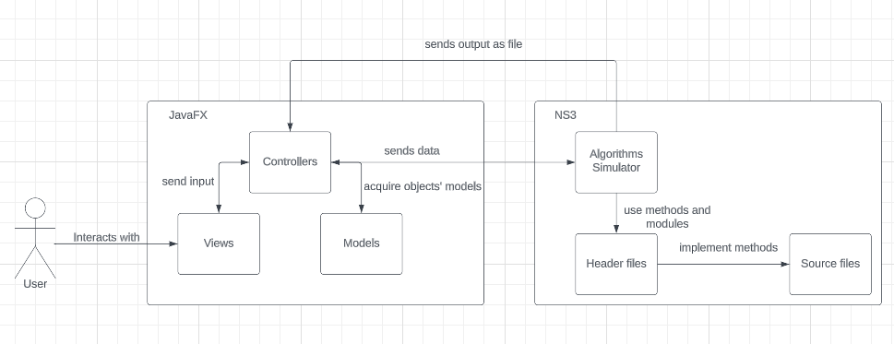
Proiectare

Slide 10
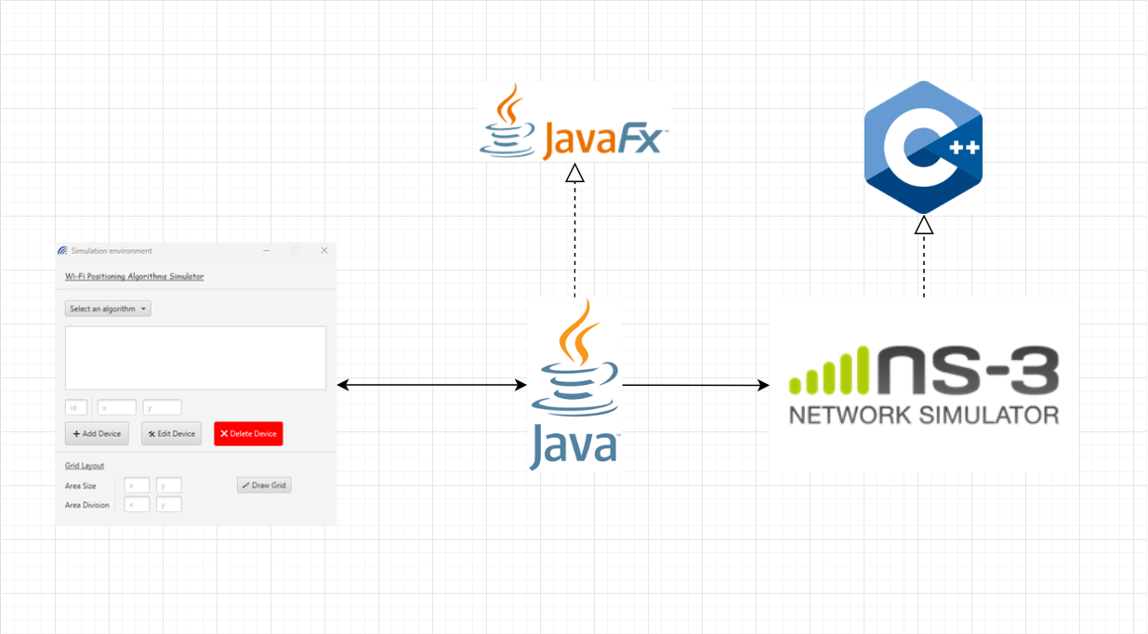
Implementare

Slide 11
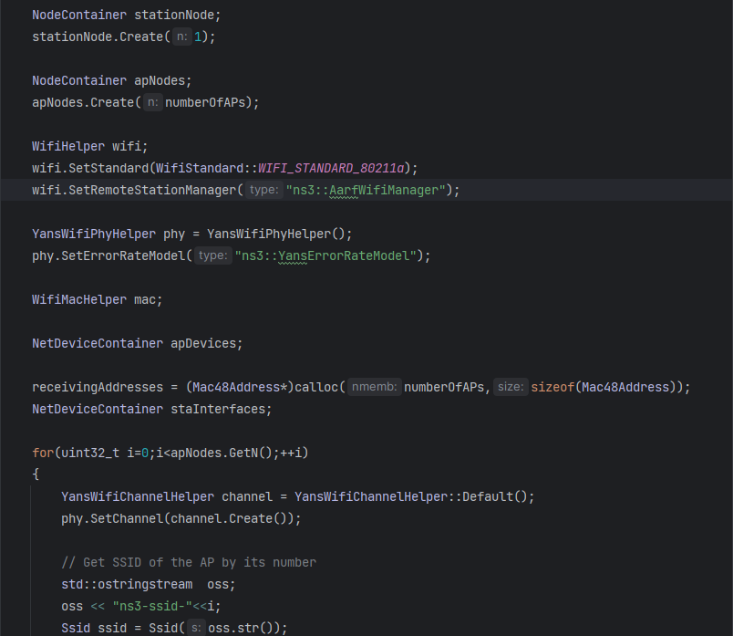
Implementare (ns3)
Open-source
Întreținut de către voluntari
Ușor de folosit
Modular
Control total asupra structurii topologiei

Slide 12
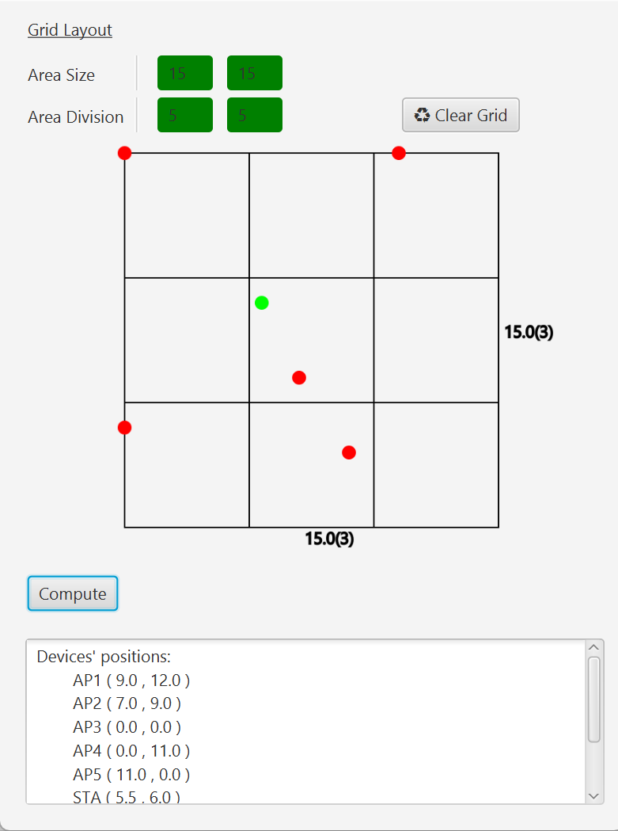
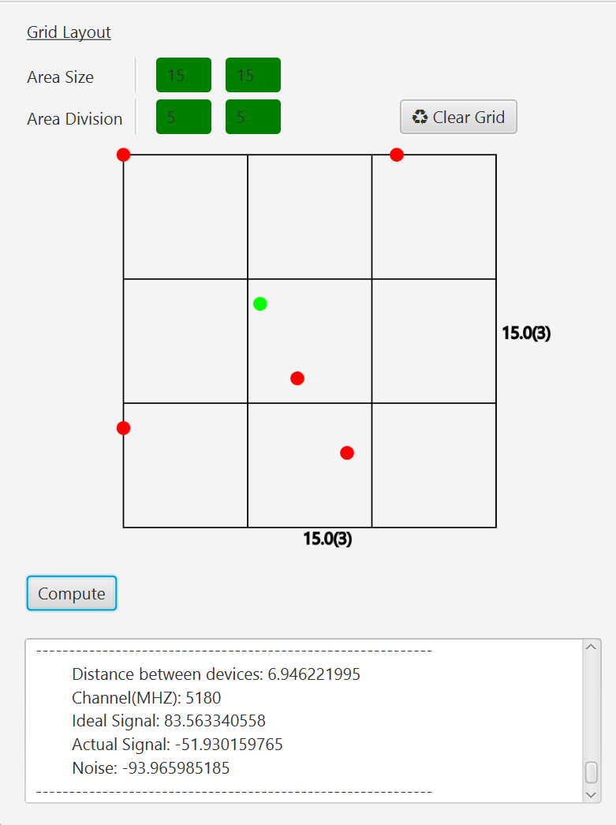
Rezultate

Slide 13
Concluzii
Aplicația interfațează simulatorul de evenimente discrete NS3
Aplicația poate fi folosită în scop didactic în cadrul laboratoarelor de rețele de calculatoare prin adăugarea de complexitate la selectarea opțiunilor

Slide 14
Dezvoltări ulterioare
Adăugarea de multiple opțiuni în ceea ce privește modelele de eroare, modelele de pierdere, selectarea standardului de internet folosit etc..
Dezvoltarea altor algoritmi de poziționare existenți în industrie, în cadrul aceleiași aplicații

